Slide 1
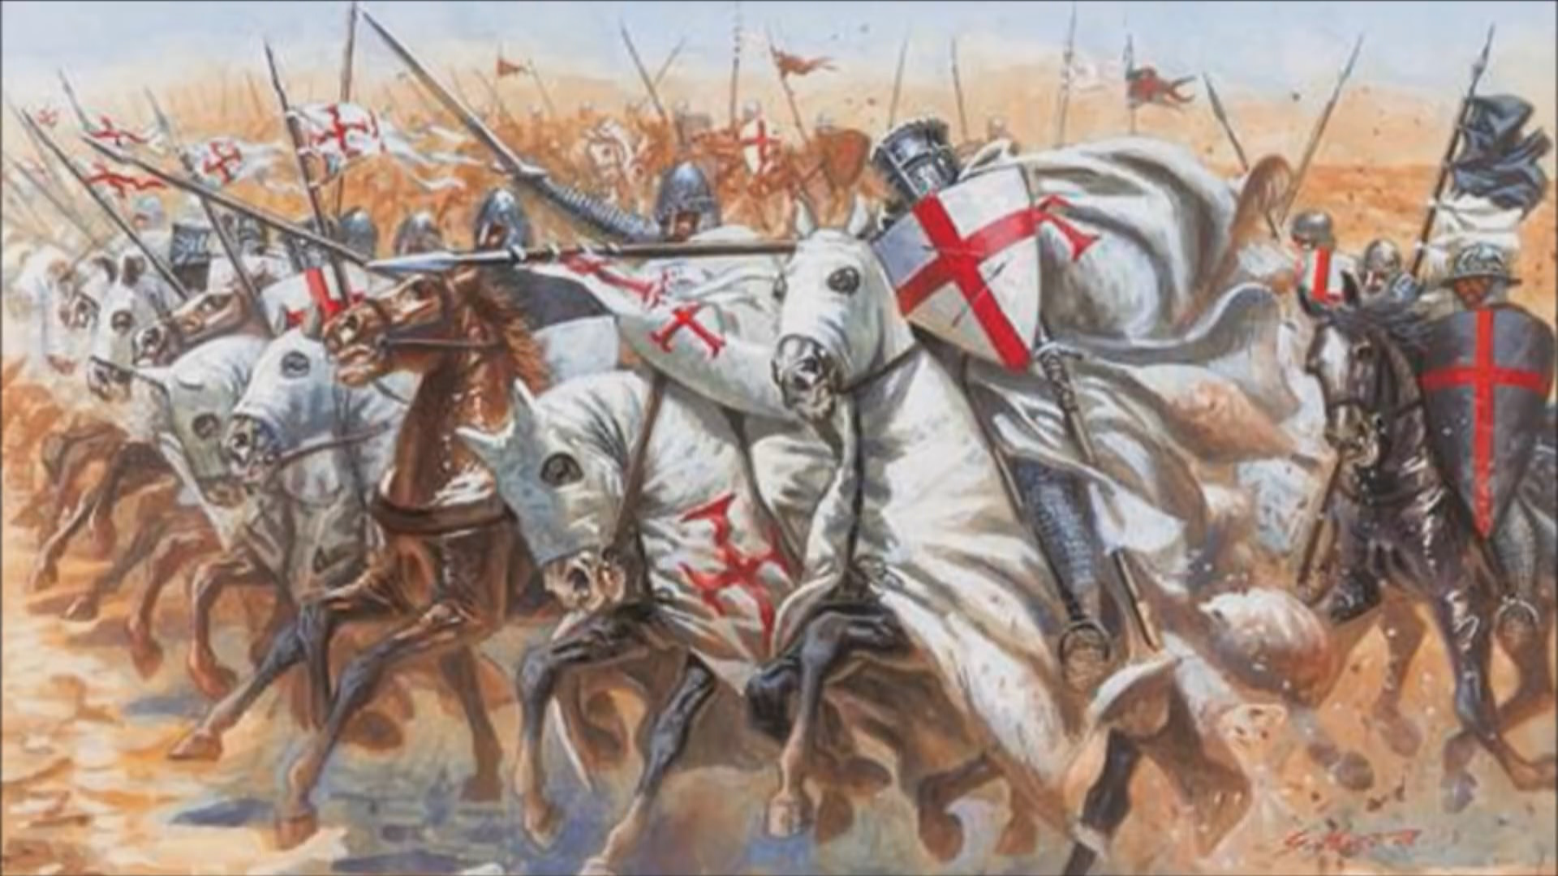
Pod znamením kríža- križiacke výpravy

Slide 2
Jeruzalem- 11. storočie
- kresťania uctievali už oddávna oblasti a mesto Jeruzalem, kde podľa Biblie pôsobil Ježiš Kristus
- Turci dobyli Palestínu a Jeruzalem zavládlo v kresťanskom svete pobúrenie
cieľ: oslobodiť „Boží hrob“ a „Svätú zem“

Slide 3
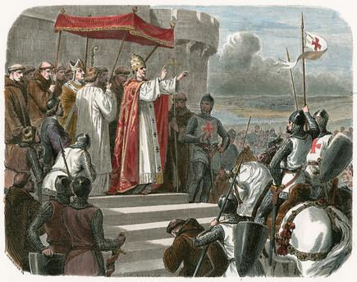
Clermont v roku 1095
Urban II. – rímsky pápež, ktorého byzantský cisár požiadal o pomoc proti Seldžuckým Turkom zvolal do mesta Clermont v roku 1095 cirkevný snem a vyzval zúčastnených, aby začali vojnu proti moslimom. Pomenovanie križiak dostali podľa krížov na odevoch ako symbolu boja za kresťanskú vieru a oslobodenie hrobu Ježiša Krista.

Slide 4
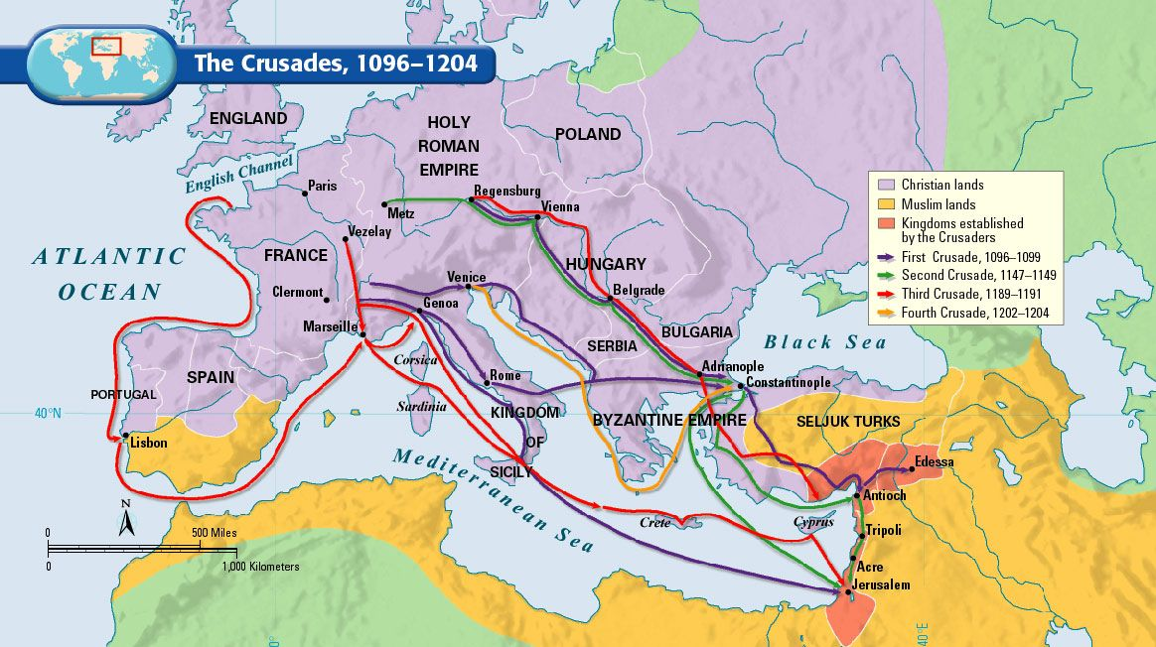

Slide 5
1. križiacka výprava
1096-1099
z takmer stotisícovej armády zloženej z rytierov z celej Európy sa pred brány Jeruzalemu dostalo asi 30 000 mužov.
po krvavej masakre obyvateľov v roku 1099 dobyli mesto a zavŕšili úspech prvej výpravy.
bolo založené Jeruzalemské kráľovstvo a Edesské grófstvo, Antiochijské kniežatstvo, Tripoliské grófstvo.

Slide 6
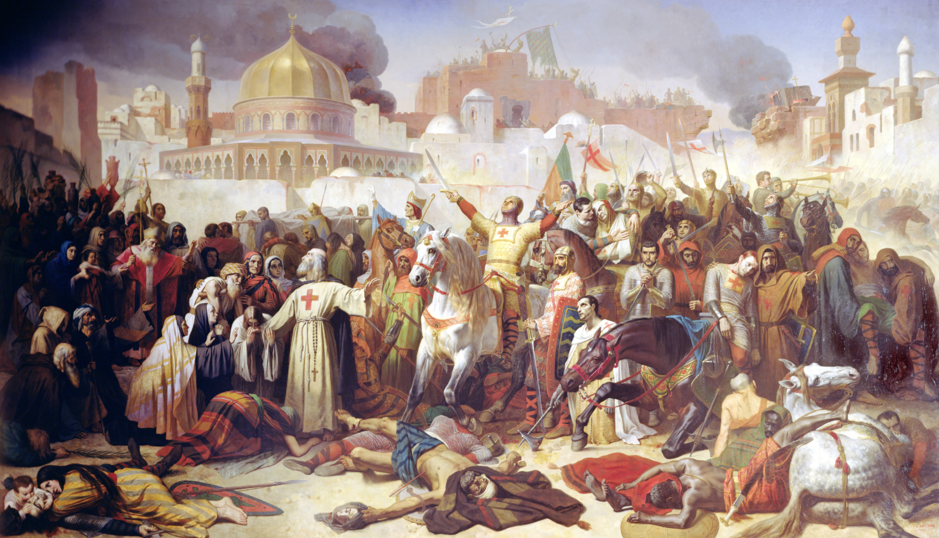
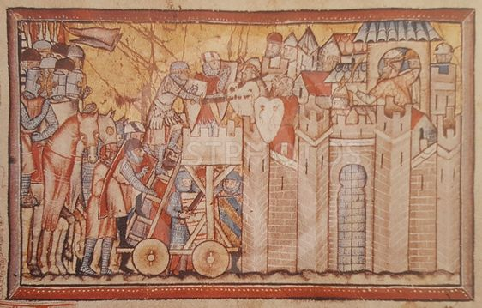
Dobytie Jeruzalema križiakmi

Slide 7
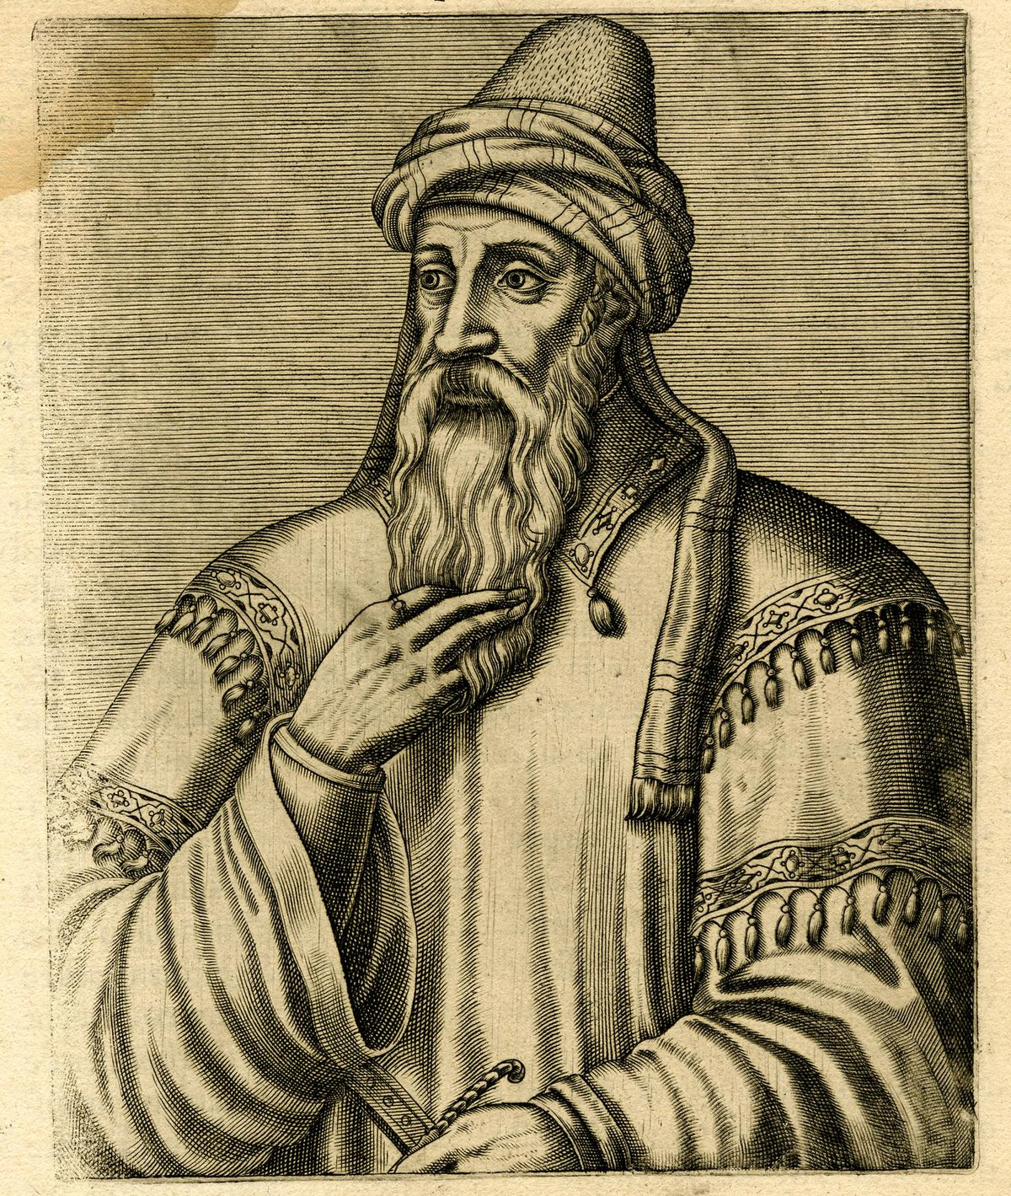
2.križiacka výprava
1147-1149
príčinou bol pád mesta Edessa
skončila sa absolútnym neúspechom a križiaci stratili aj mesto Jeruzalem, ktorý dobyl sultán Saladin (roku 1187).

Slide 8
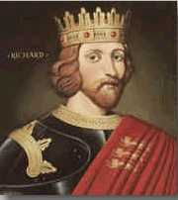
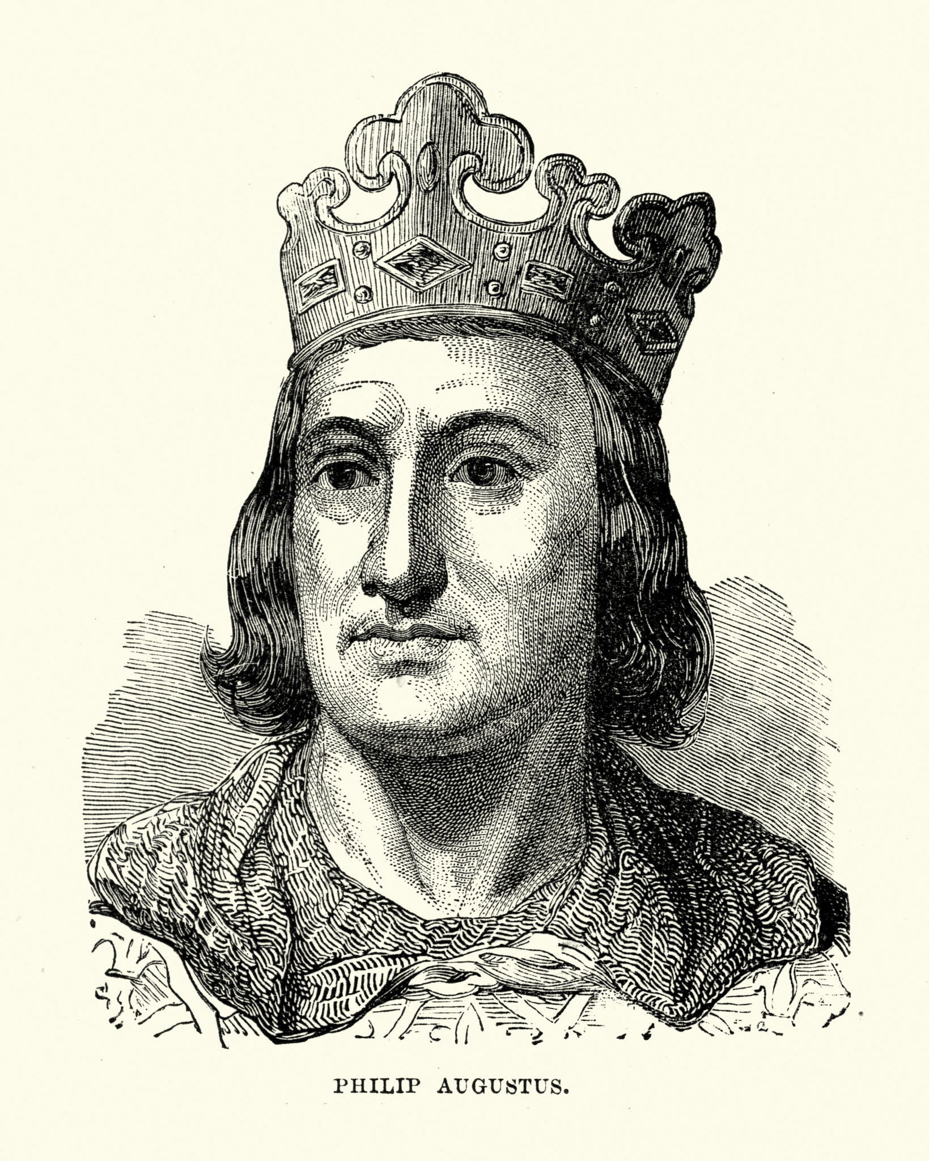
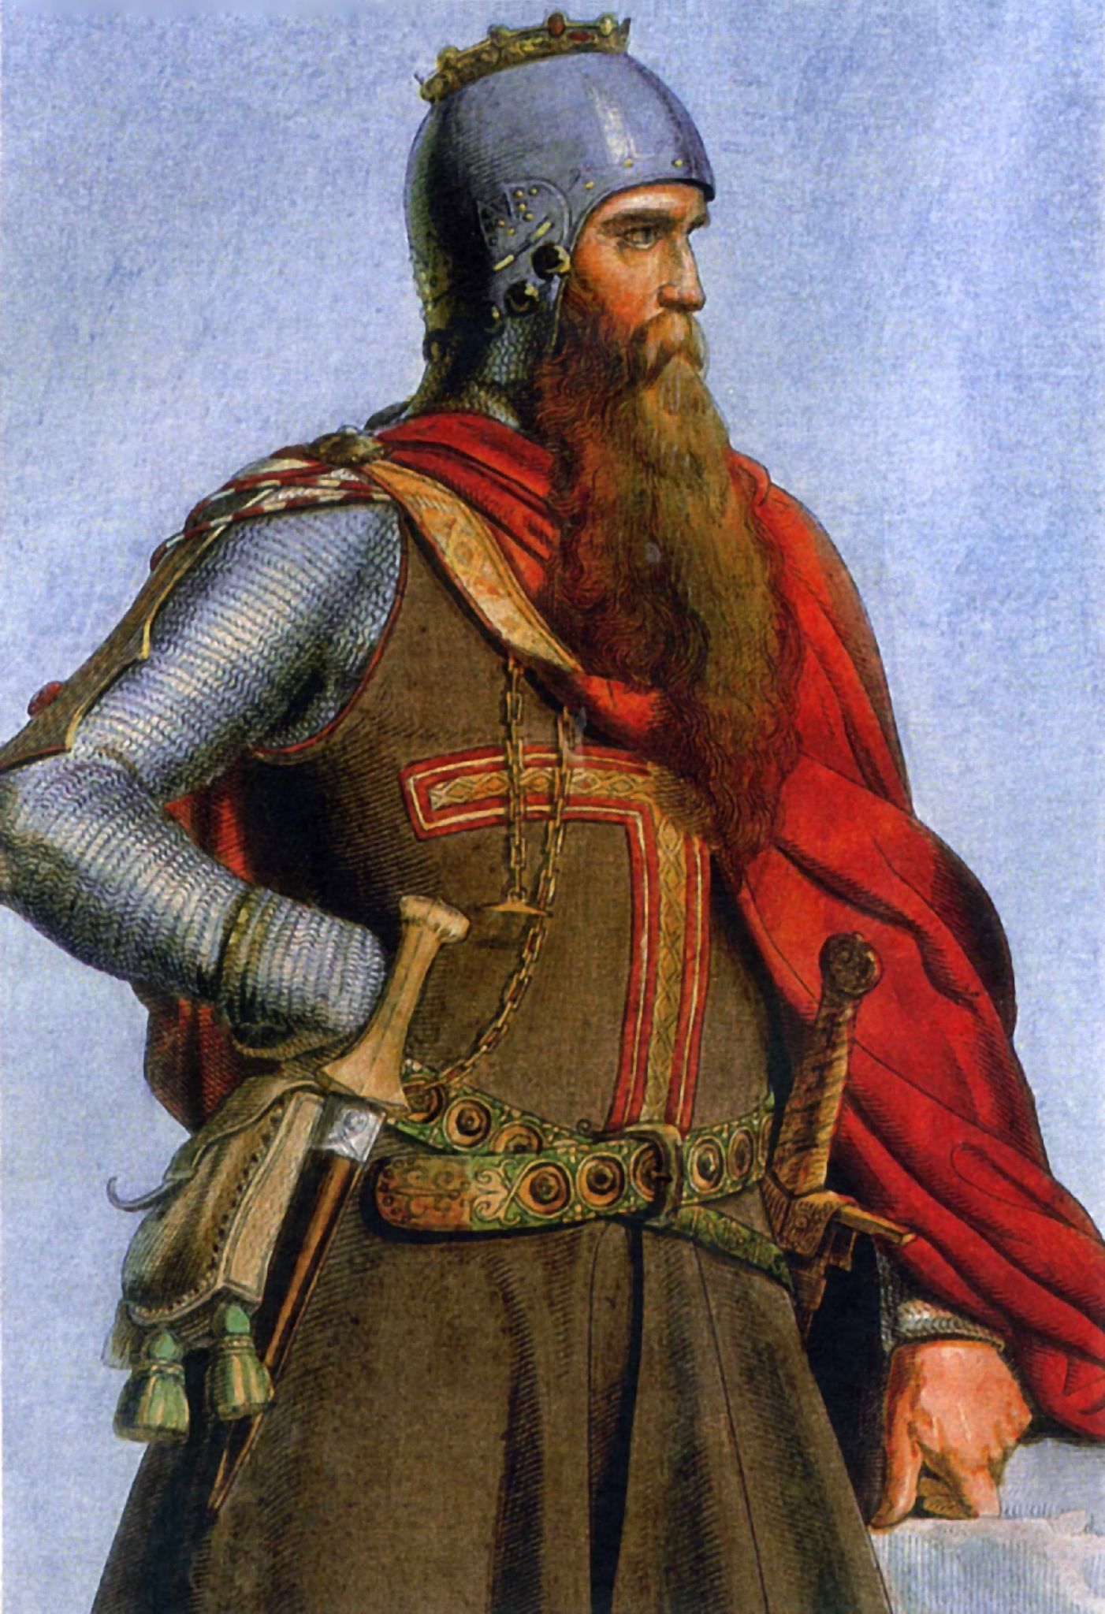
3.križiacka výprava
1189-1192
výprava 3 korunovaných hláv- podpísali s Turkami dohodu o slobodnom navštevovaní Jeruzalema kresťanmi
Richard I. Levie srdce
Filip II. August
Fridrich Barbarossa

Slide 9
4.križiacka výprava
1204-1205
výprava bola vedená z Benátok a vojaci najprv zničili obchodného konkurenta mesta, mesto Zadar
rytieri napokon do Svätej zeme ani nedorazili, ale dobyli mesto Konštantínopol, kde vytvorili Latinské cisárstvo (1204-1264)

Slide 10
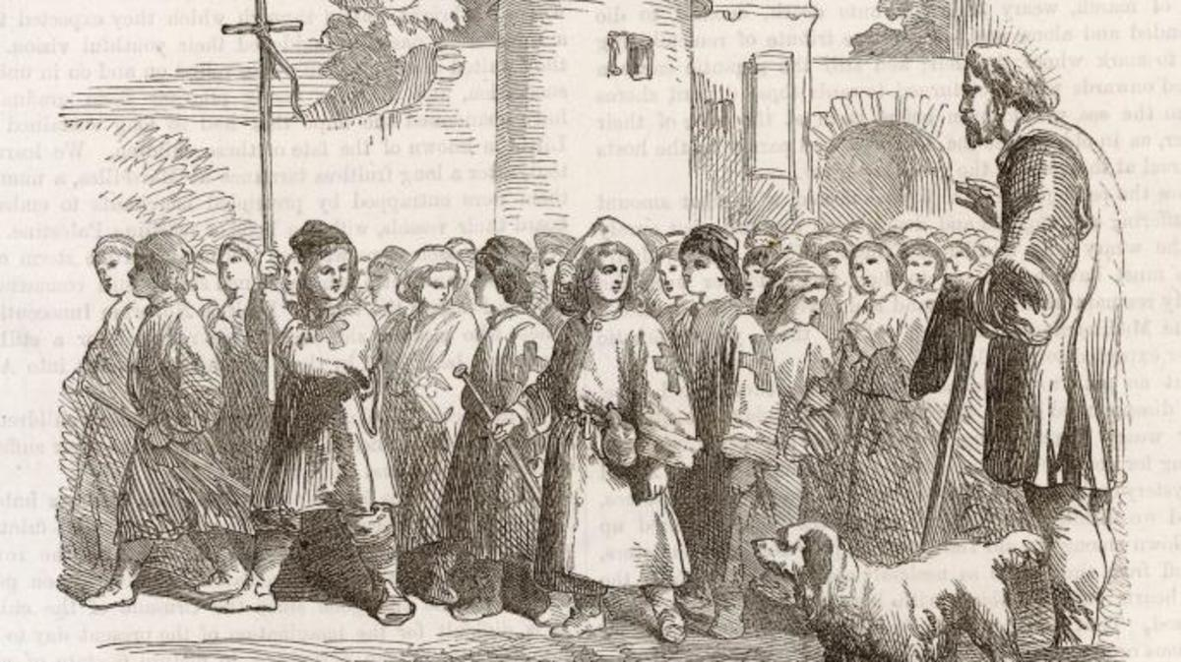
Detská krížová výprava
legendy vravia aj o výprave z roku 1212, kedy sa mali do Svätej zeme vybrať nevinné deti vo veku 9-17 rokov.
bolo ich niekoľko tisíc, no žiadne sa do cieľa nedostalo.
väčšina zomrela už po ceste a zvyšok bol predaný do otroctva.

Slide 11
5. a 6. križiacka výprava
1217-1221/ 1248-1254
boli podnietené dobytím Jeruzalema Turkami a masakrami kresťanov
jediným úspechom bolo dobytie prístavu Damietta, ktorý počas 6. výpravy stratili
šiestu výpravu viedol francúzsky kráľ Ľudovít IX. Svätý

Slide 12
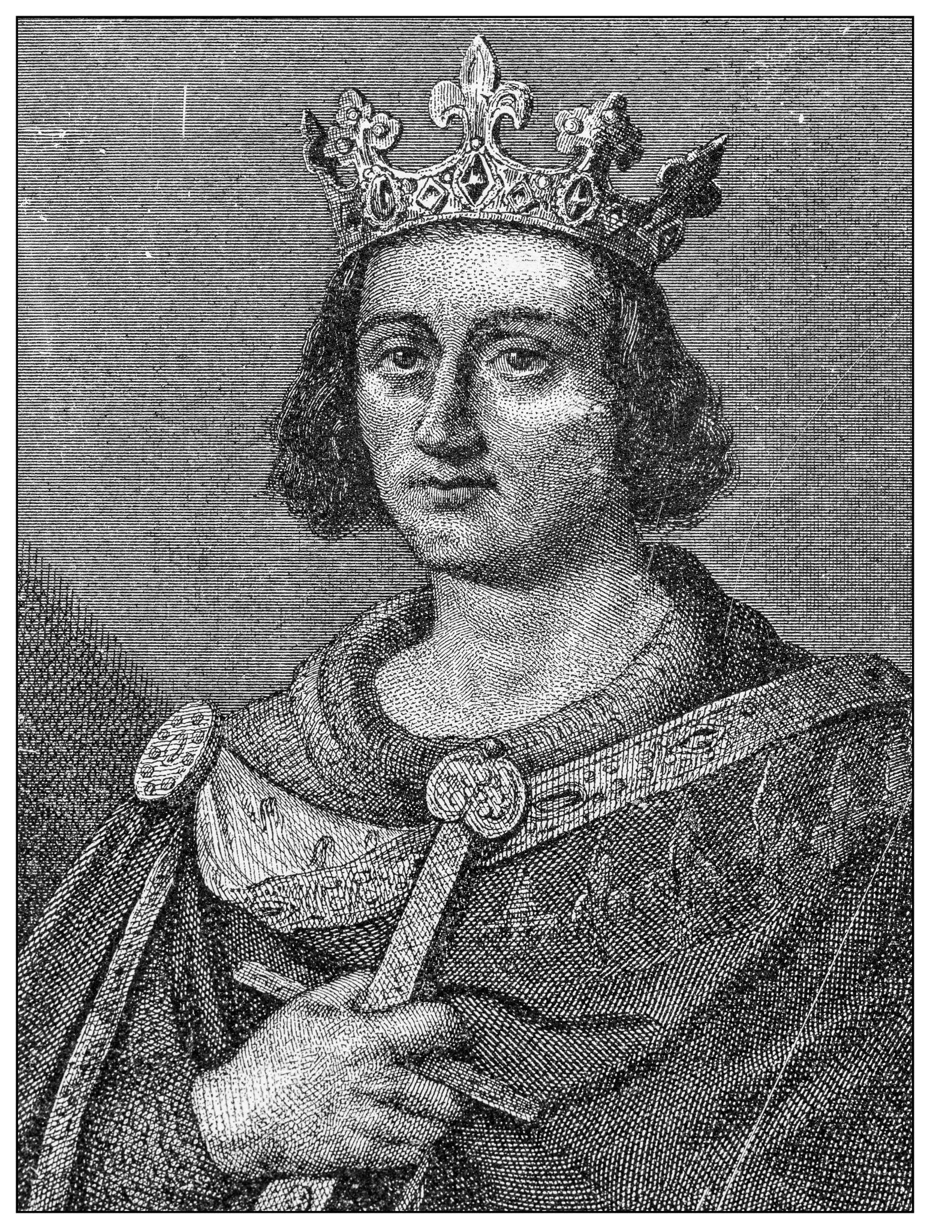
7. križiacka výprava
1270
viedol ju opäť Ľudovít IX. Svätý
táto výprava sa do Svätej zeme ani nedostala skončila sa morovou epidémiou v Tunisku, ktorá zabila väčšinu vojakov aj samotného kráľa

Slide 13
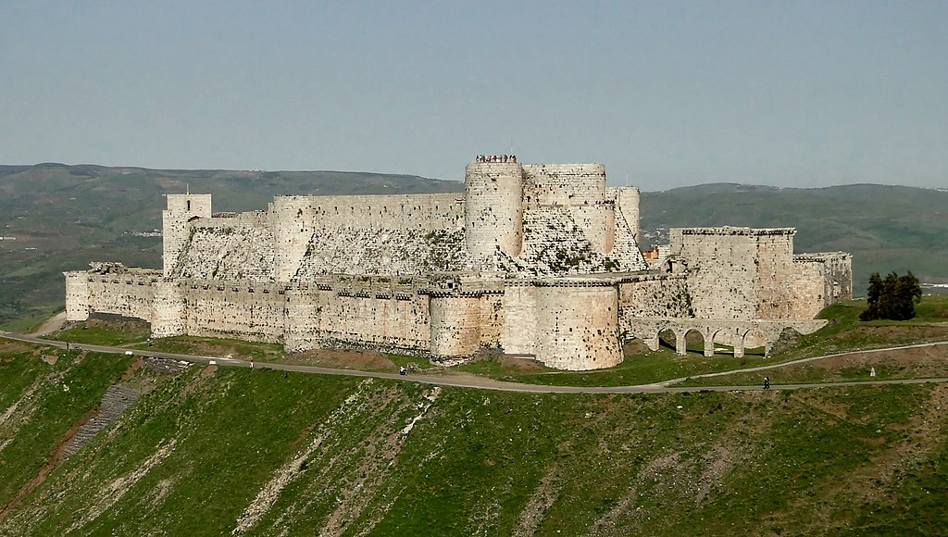
Definitívny koniec križiakov
prišiel v roku 1291 dobytím mesta Akkon a pádom Jeruzalemského kráľovstva
symbol moci križiakov hrad Krak des Chevaliers

Slide 14
Prínos križiackych výprav
- západoeurópske krajiny sa zmocnili obchodných miest po Stredozemnom mori
- Európania sa oboznámili s vyspelou arabskou kultúrou a výrobou – skla, hodvábu, kobercov, veterné mlyny
- nové plodiny – ryža, mak, citrusy, špenát
- nové vedomosti z rôznych vied a začalo sa dbať o hygienu

Slide 15
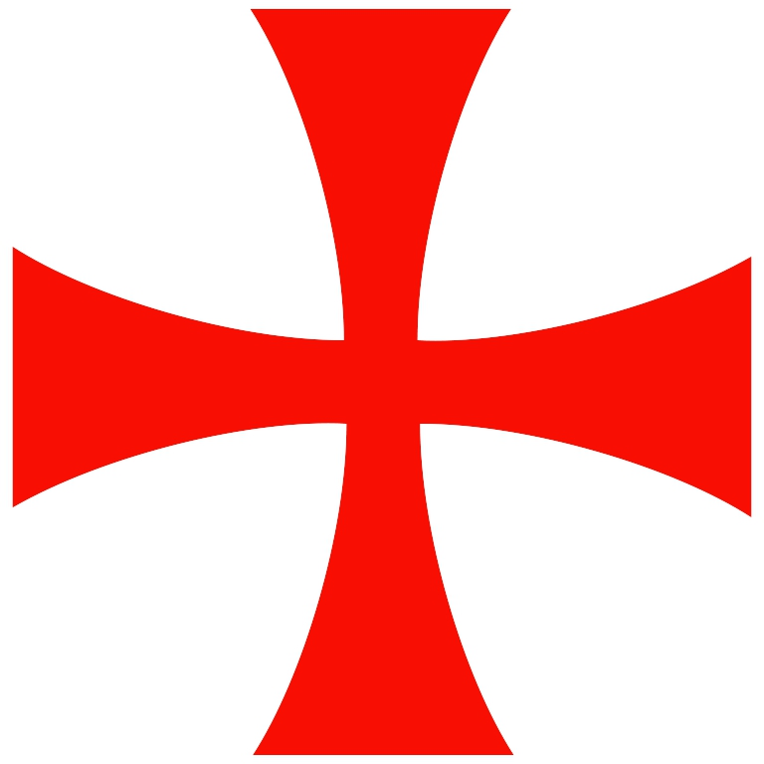
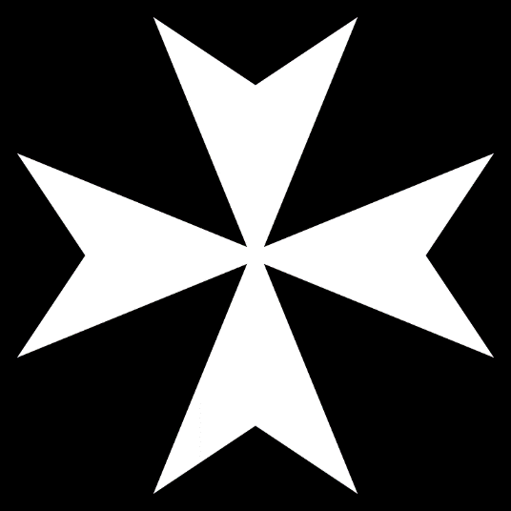
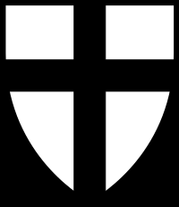
Rytierske rády
RÁD NEMECKÝCH RYTIEROV
TEMPLÁRI
JOHANITI

